Slide 1


Biuletyn
pracowniczy
eR Kwadrat
lublin.stat.gov.pl
1

Slide 2
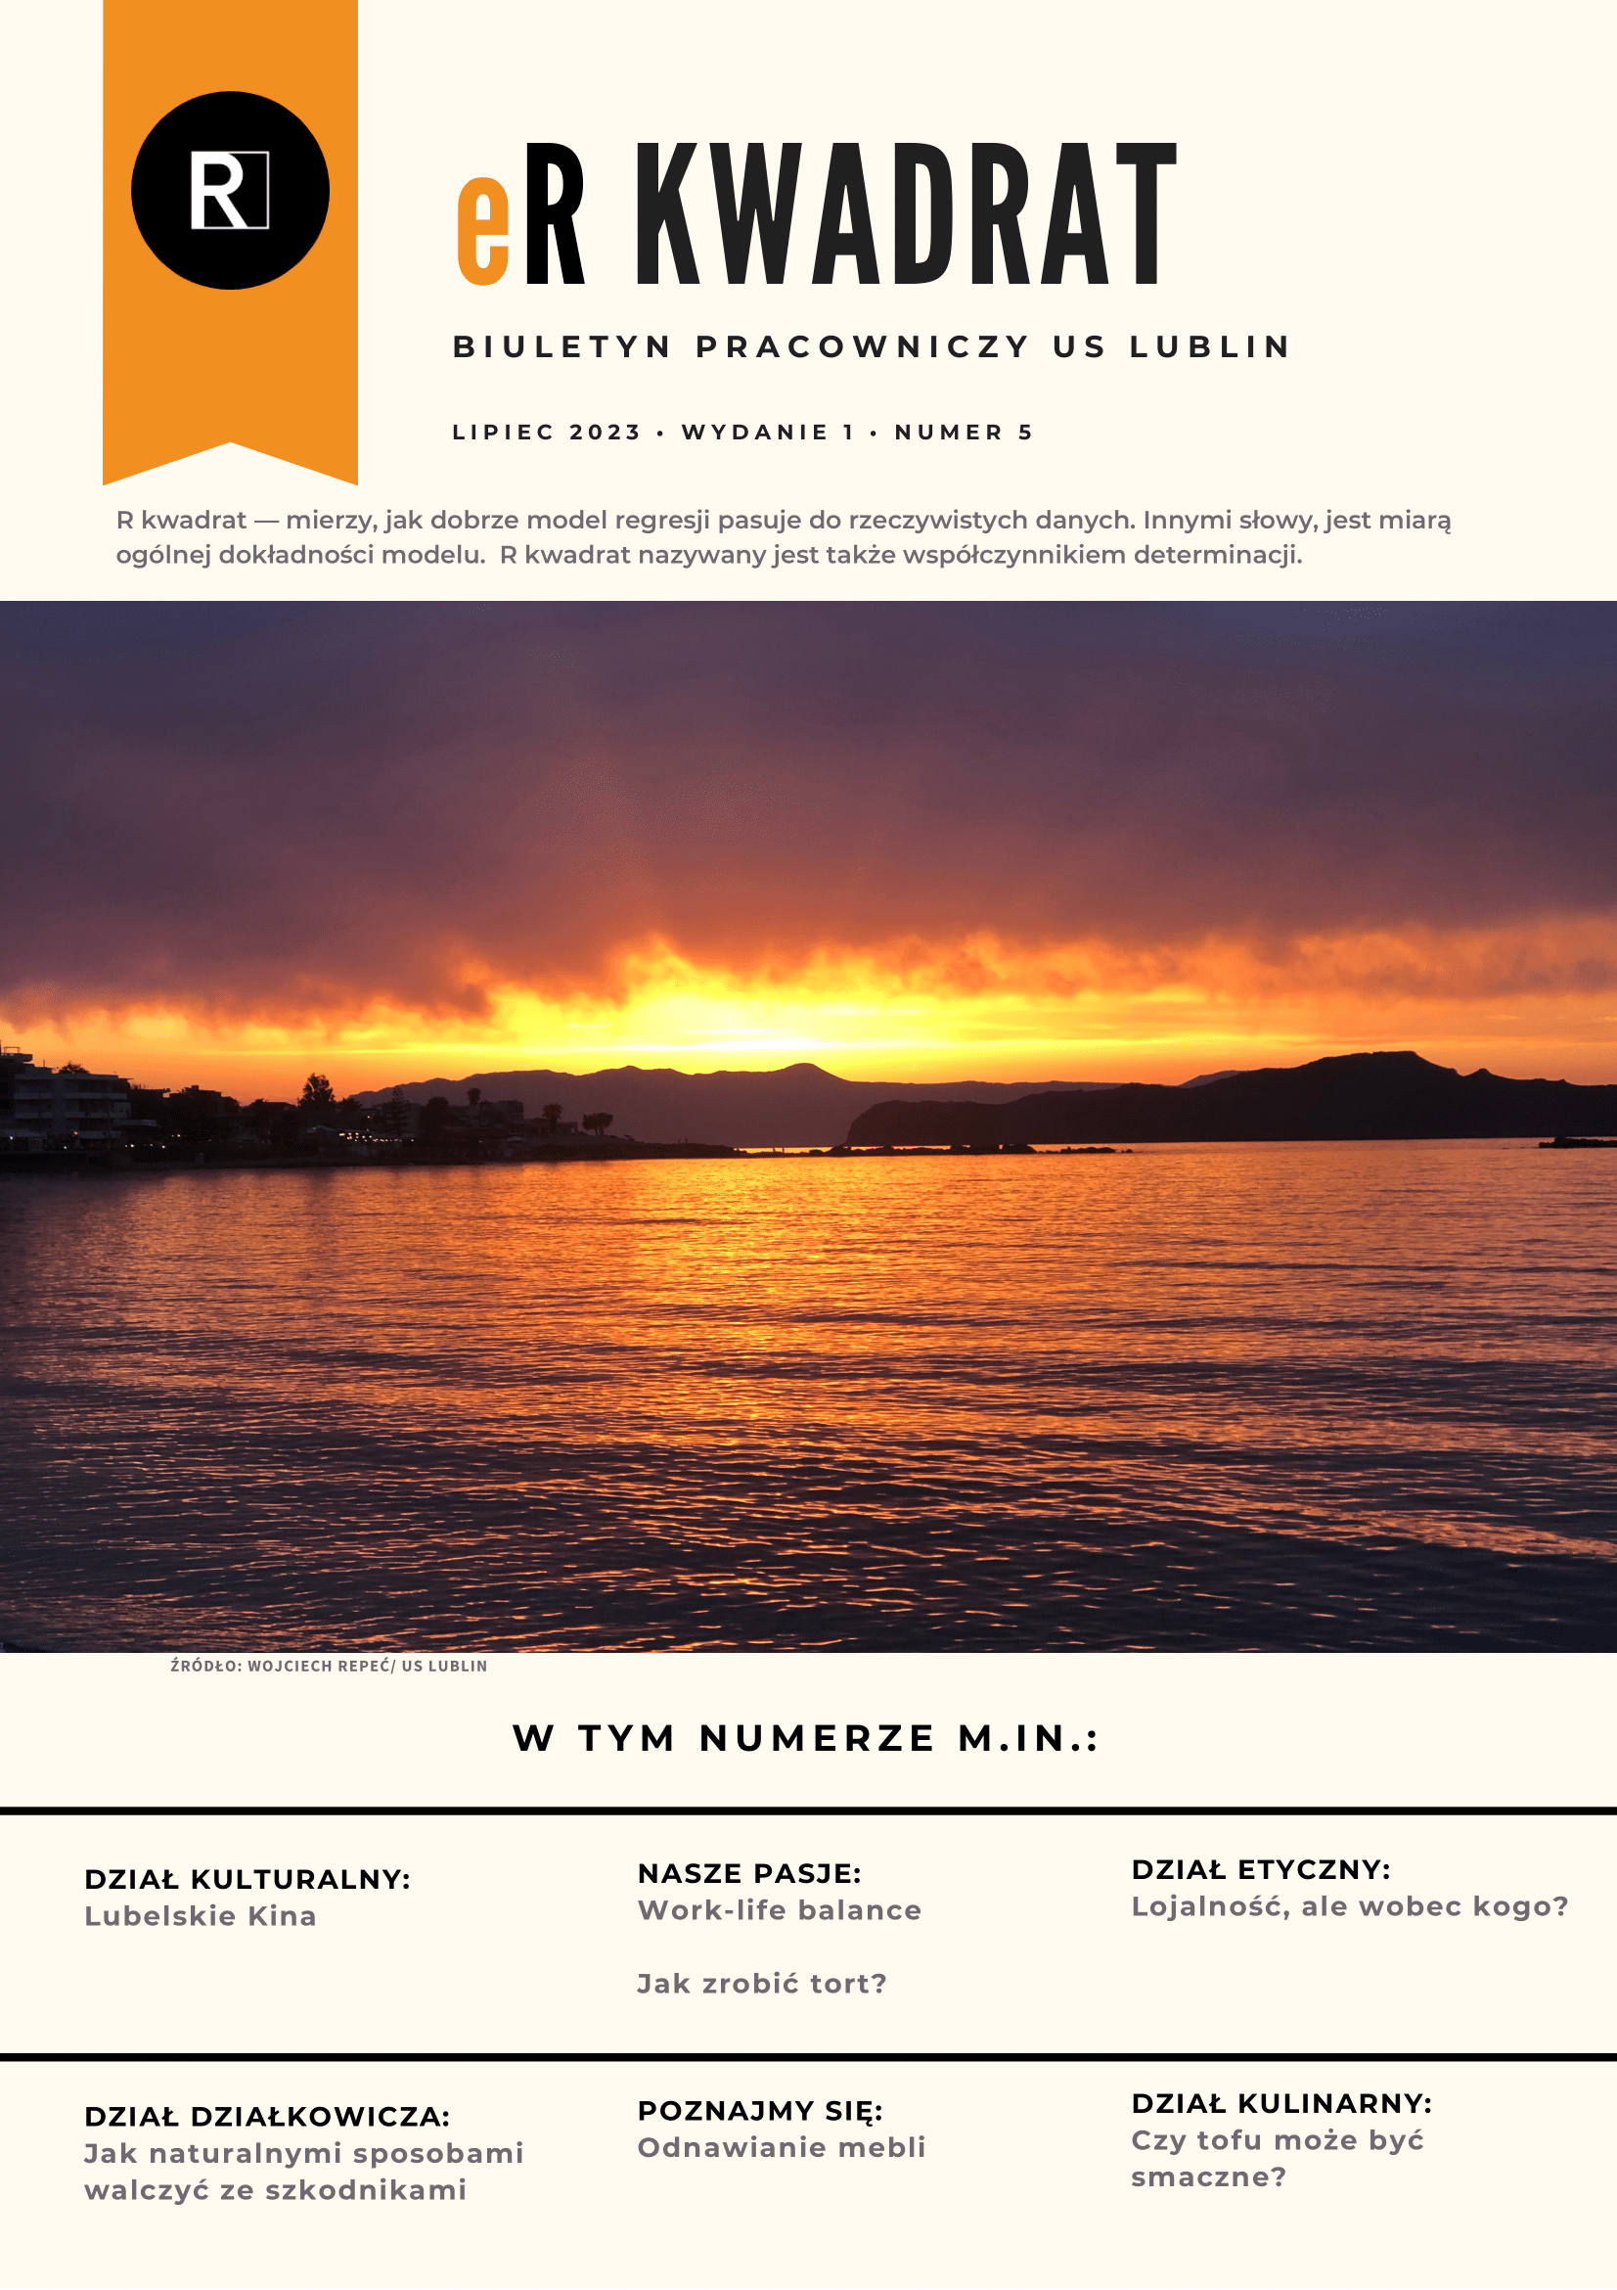

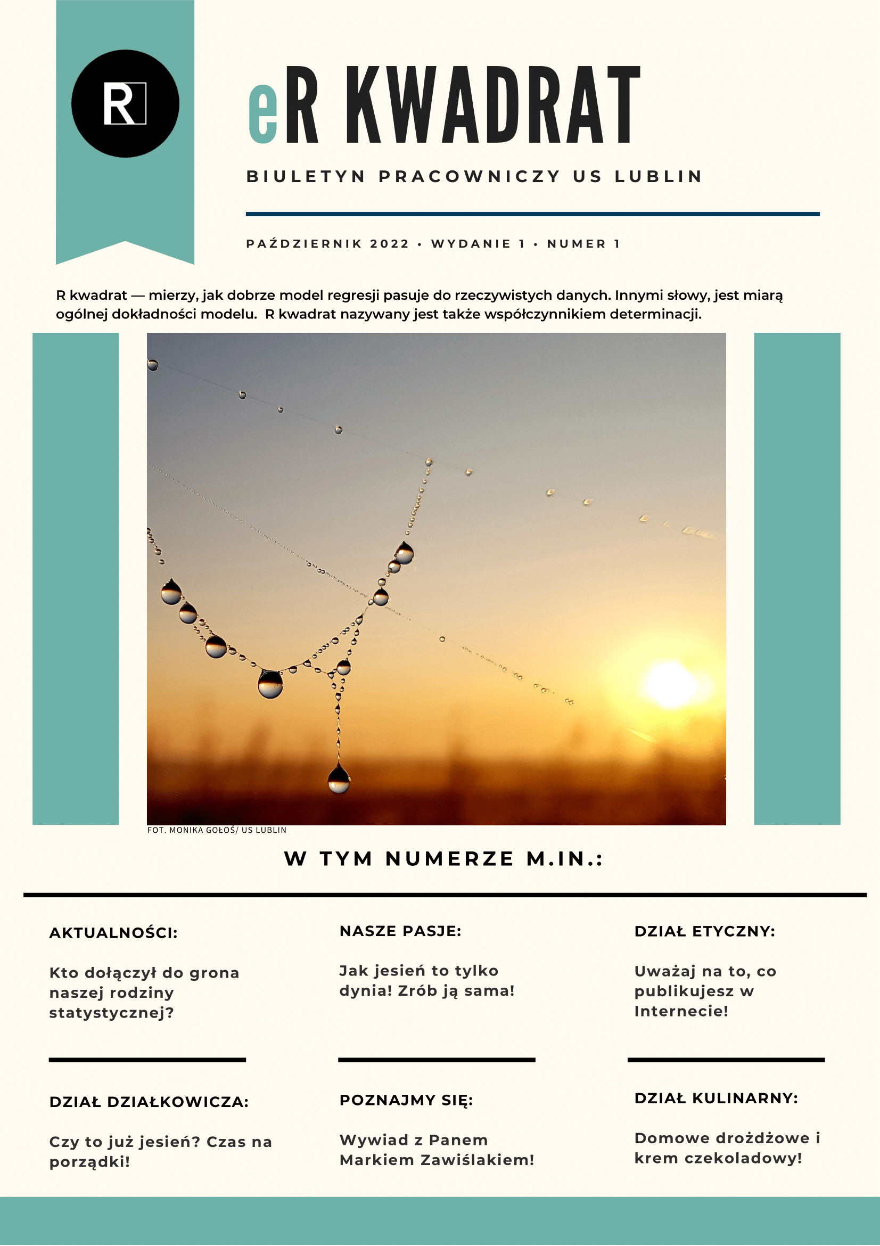
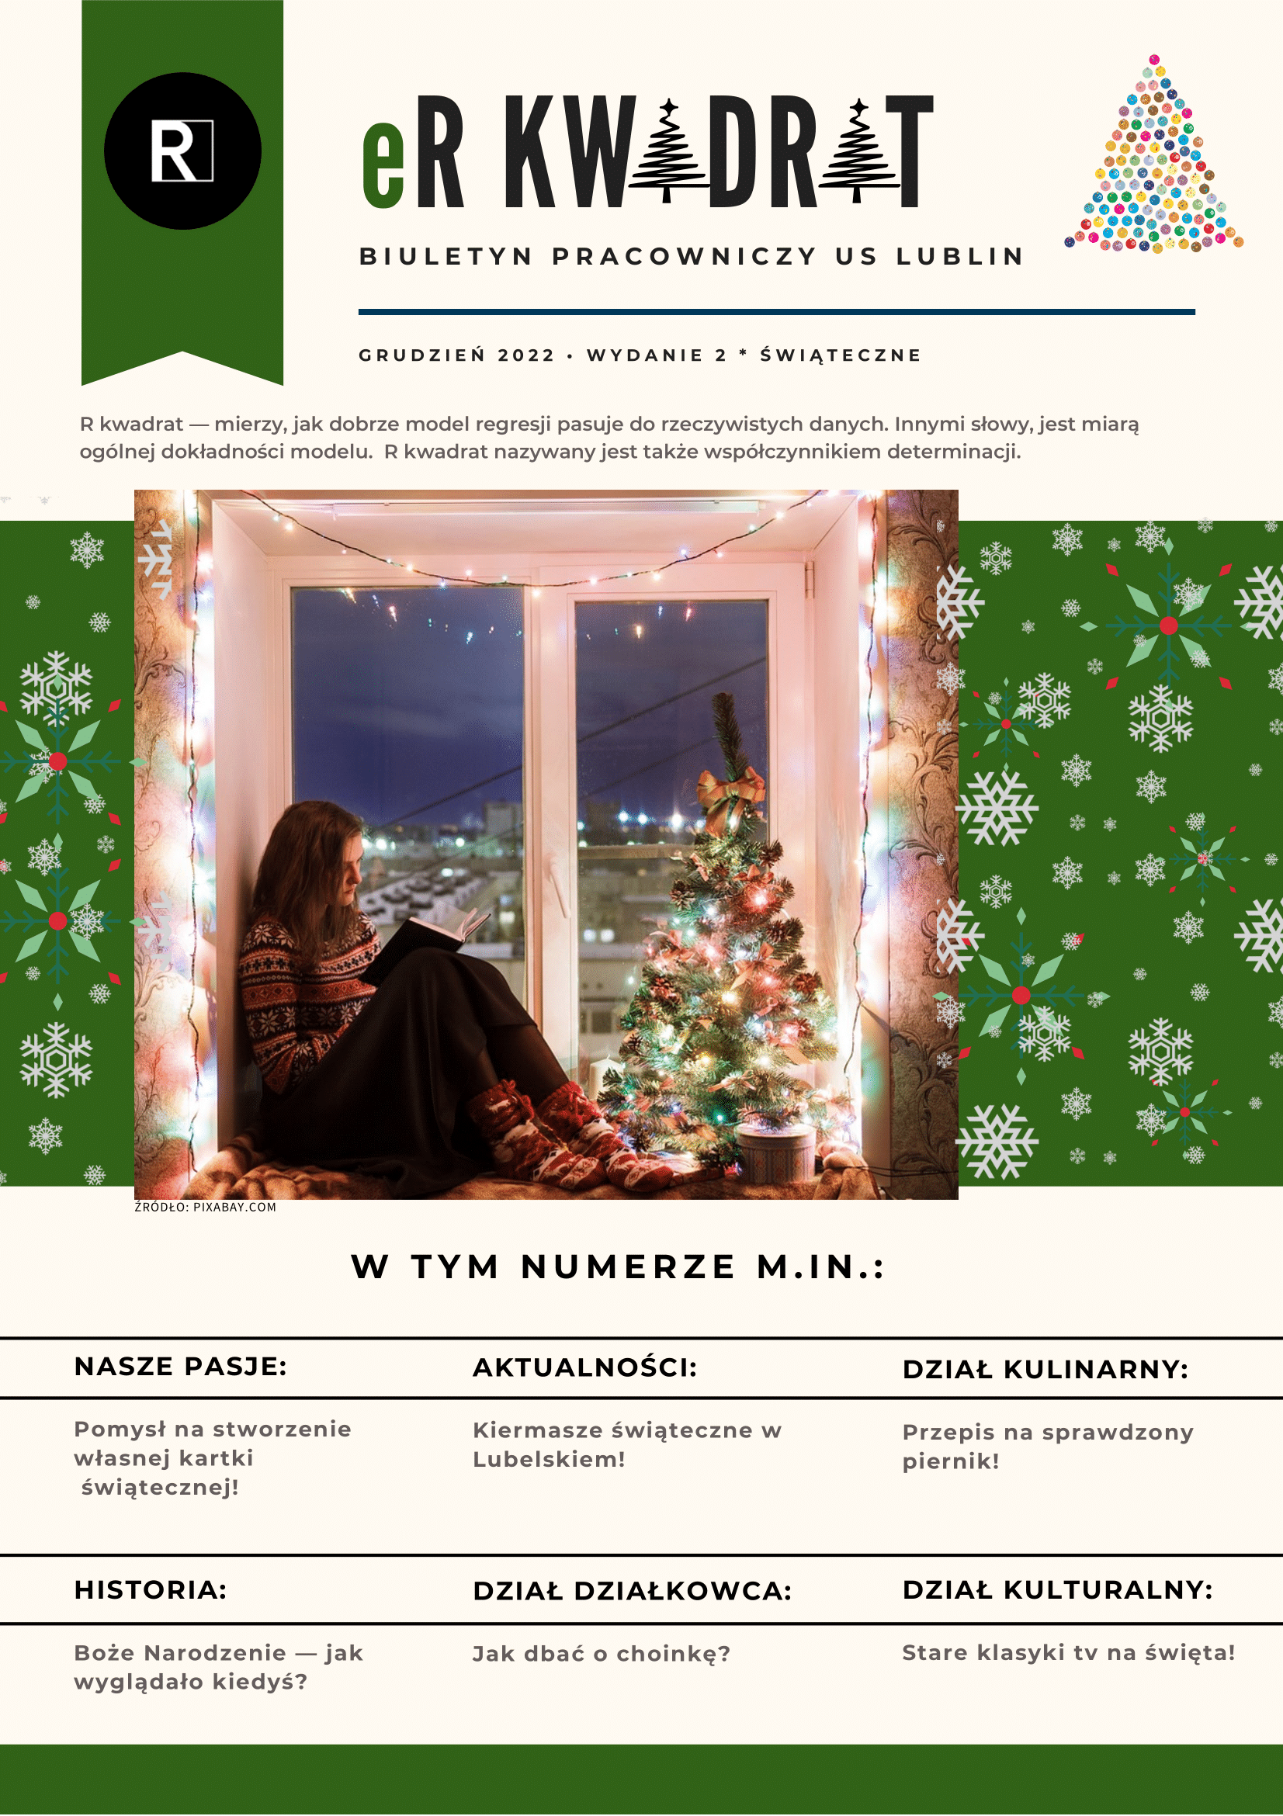
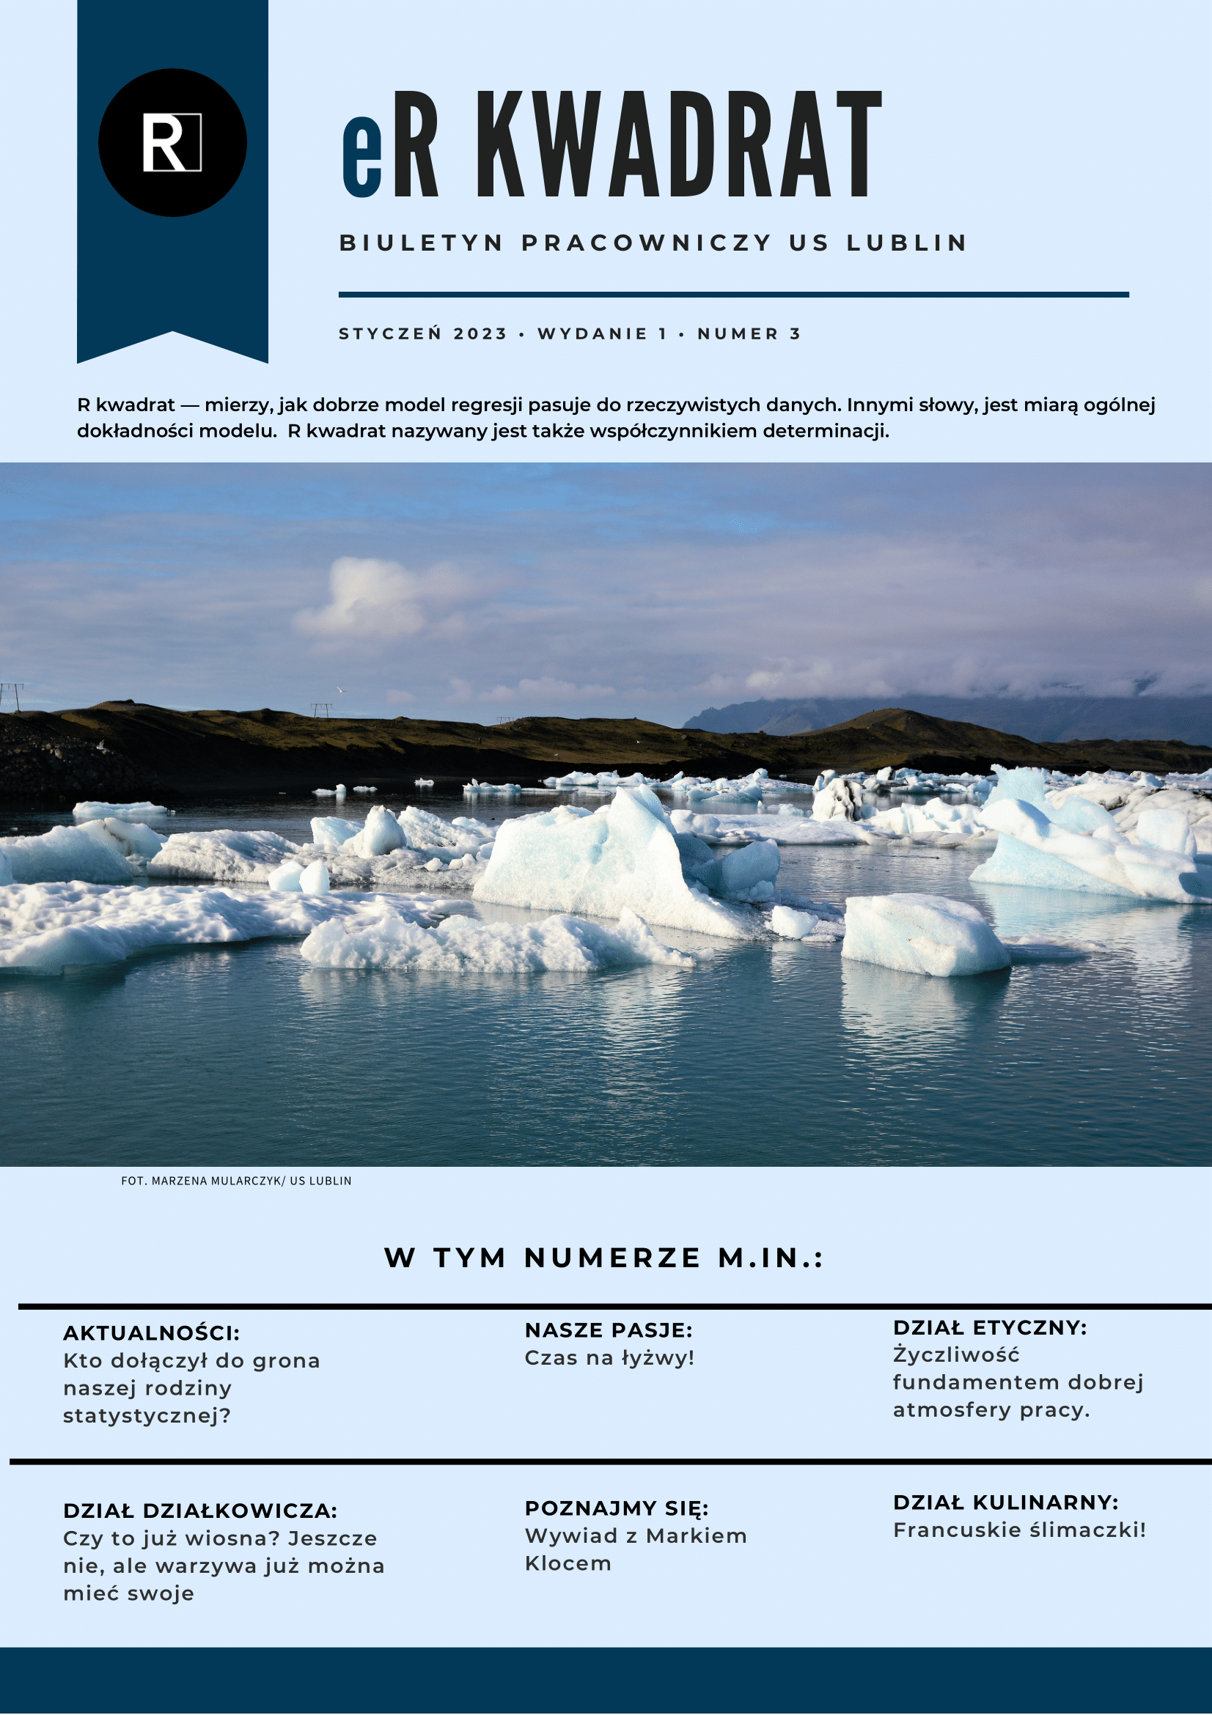
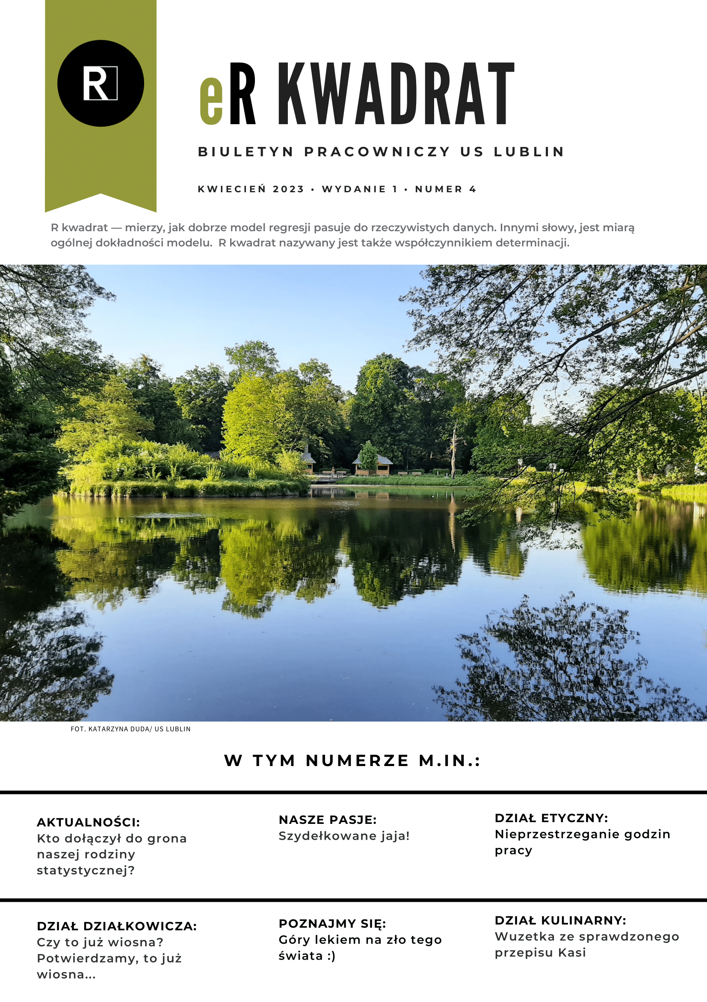
Czym jest Biuletyn?
Wydawany kwartalnie,
Różne formy dystrybucji,
Otwarta redakcja,
Różnorodna tematyka.
lublin.stat.gov.pl
2

Slide 3
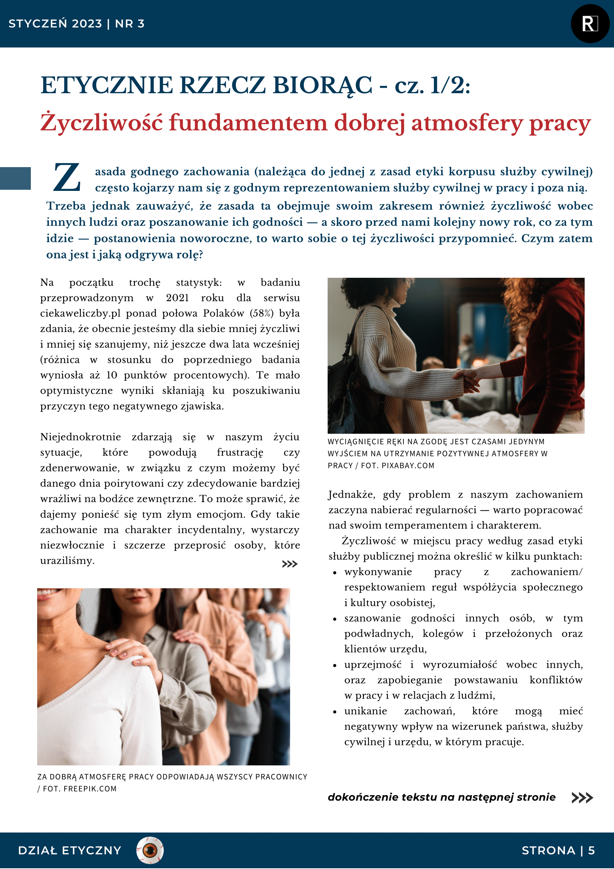
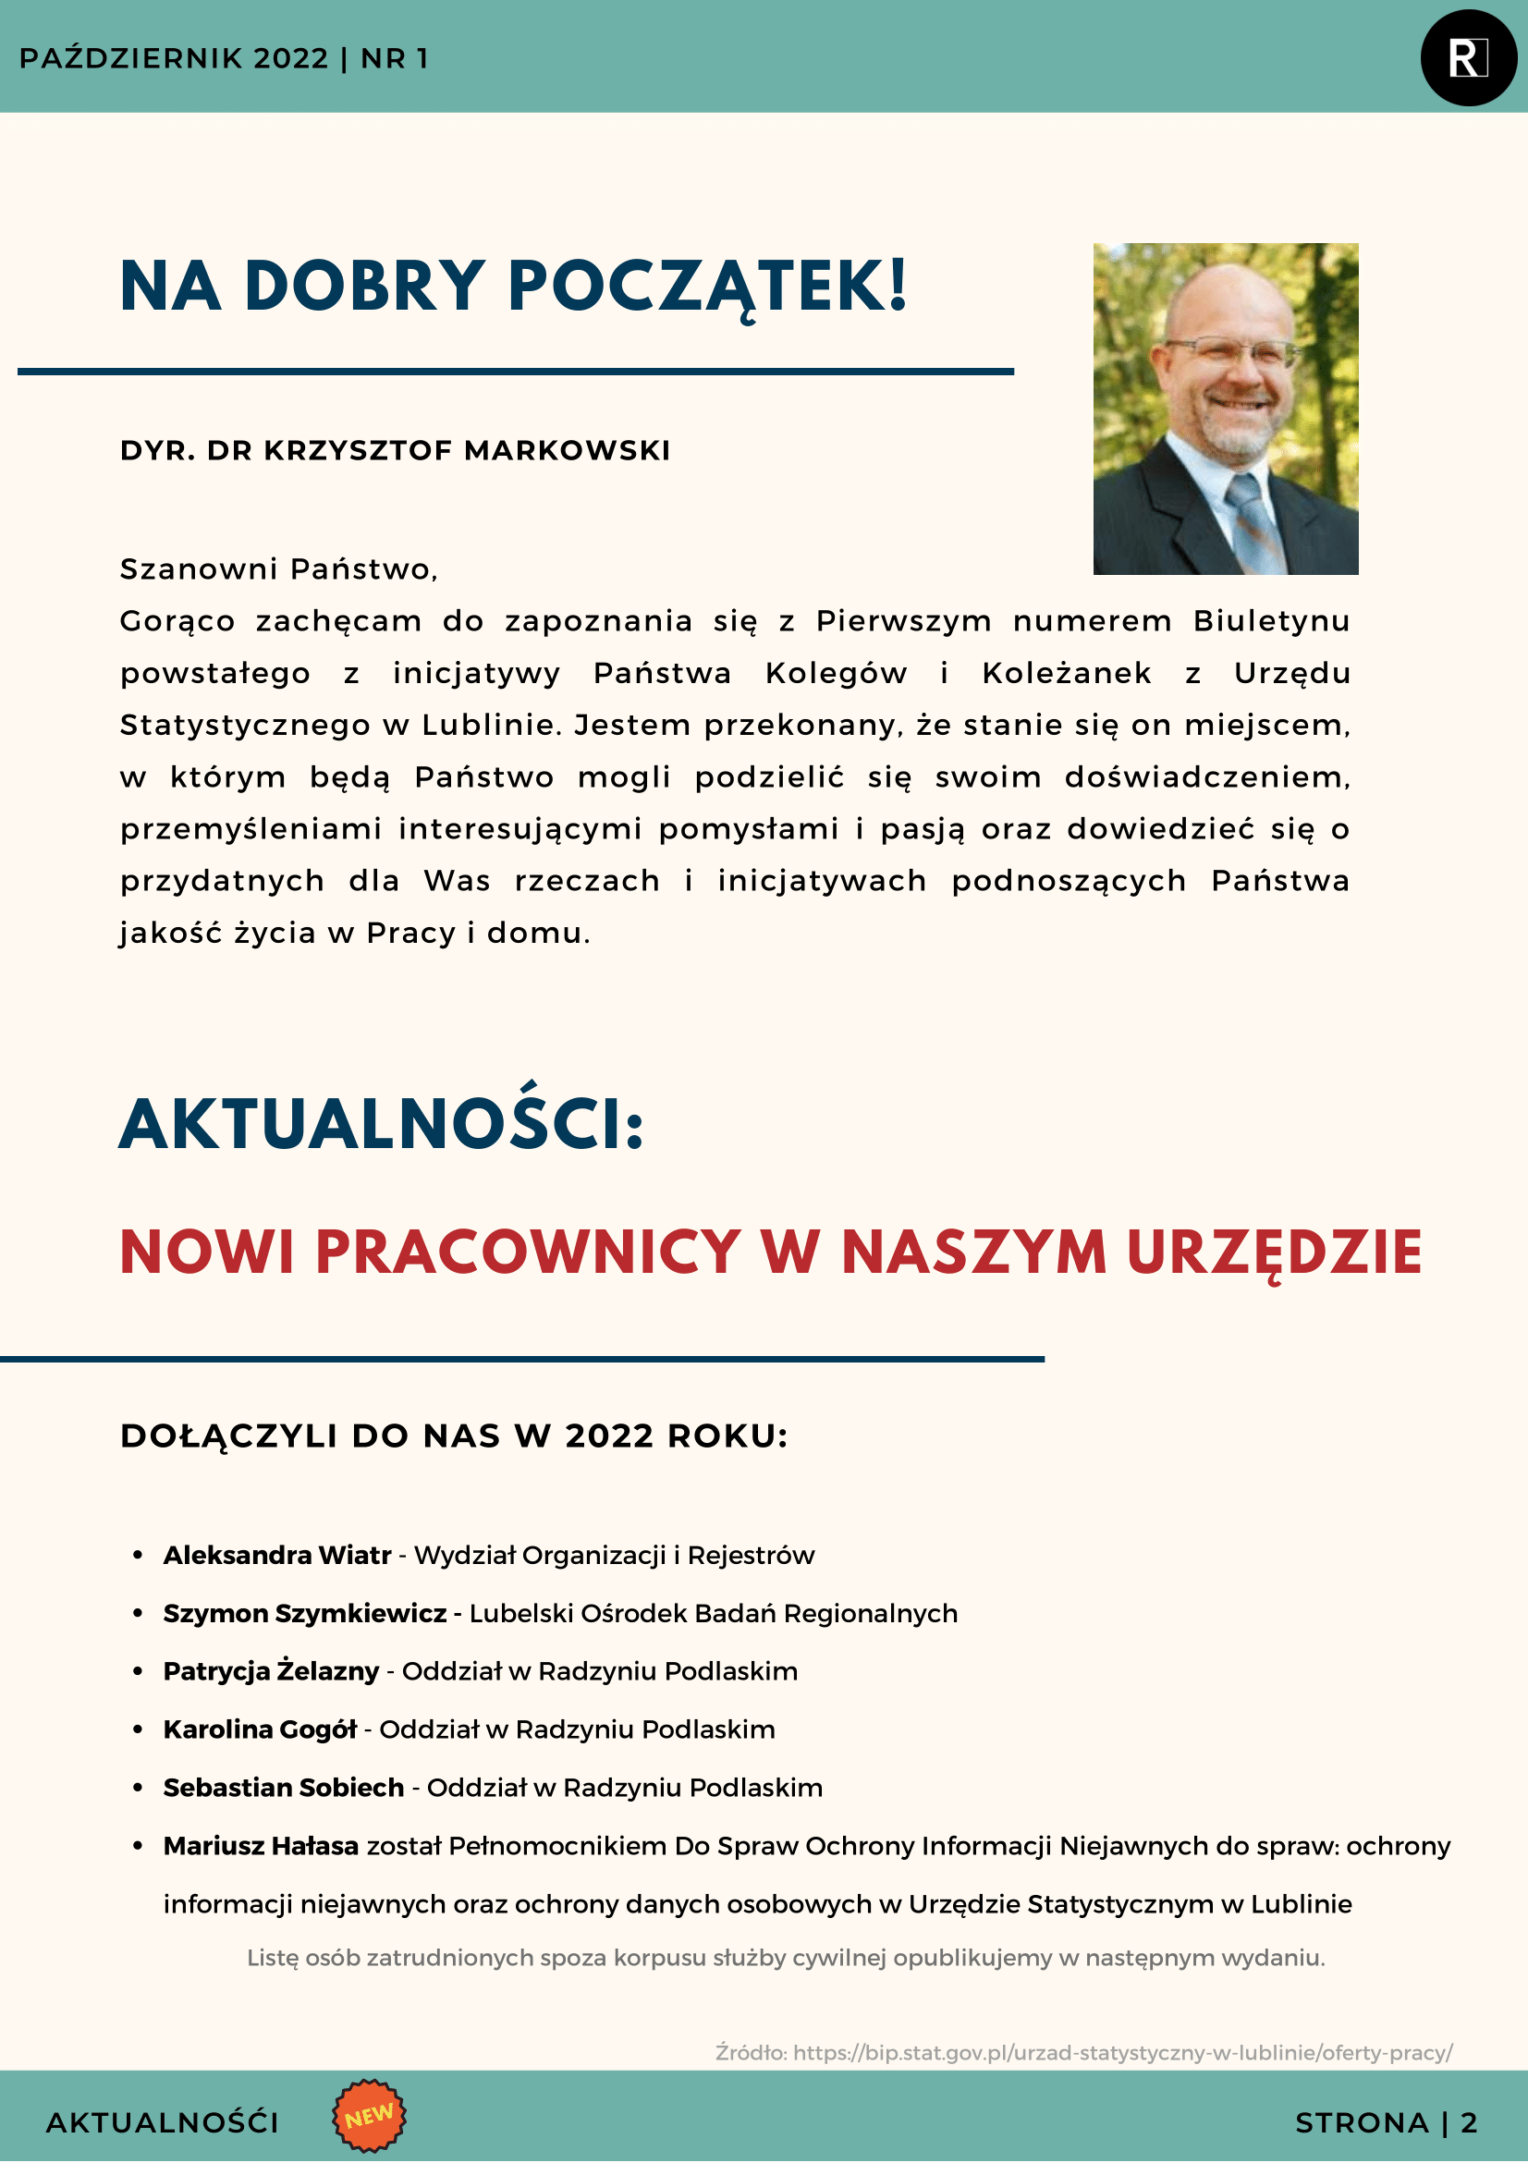
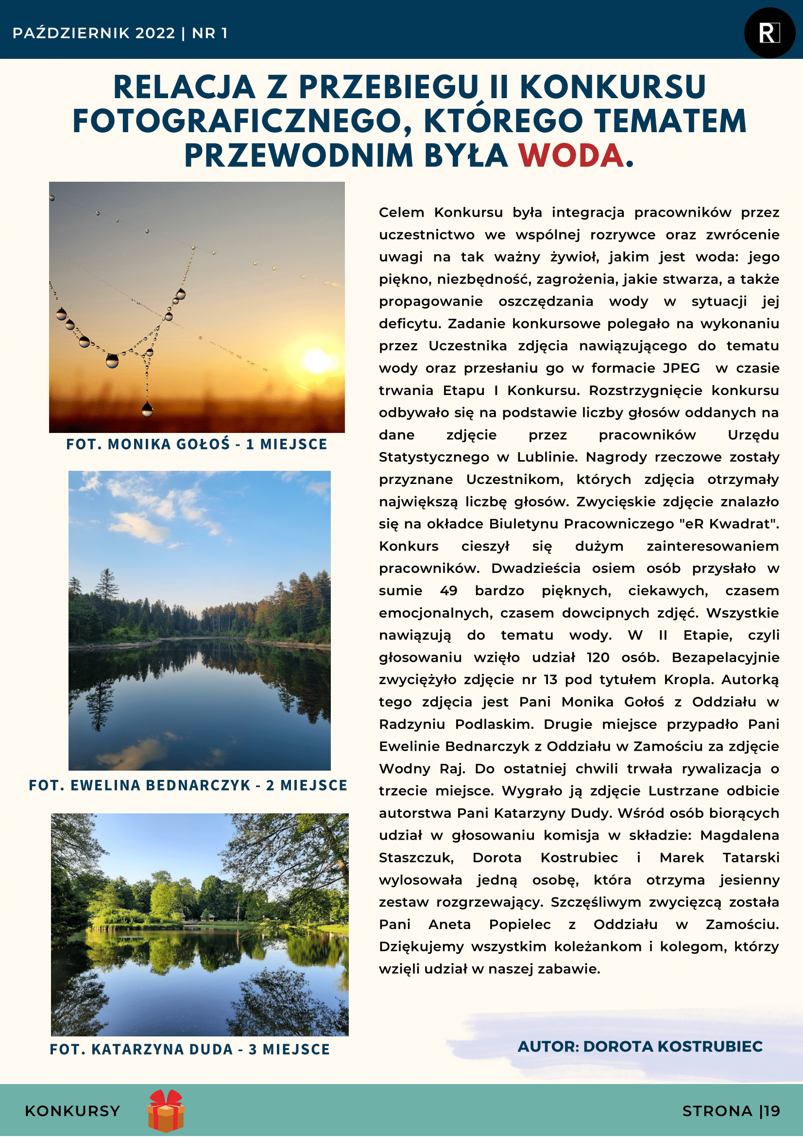
Skąd pomysł?
Rola doradcy ds. etyki,
Relacje współpracowników po pandemii,
Konkurs fotograficzny.
lublin.stat.gov.pl
3

Slide 4
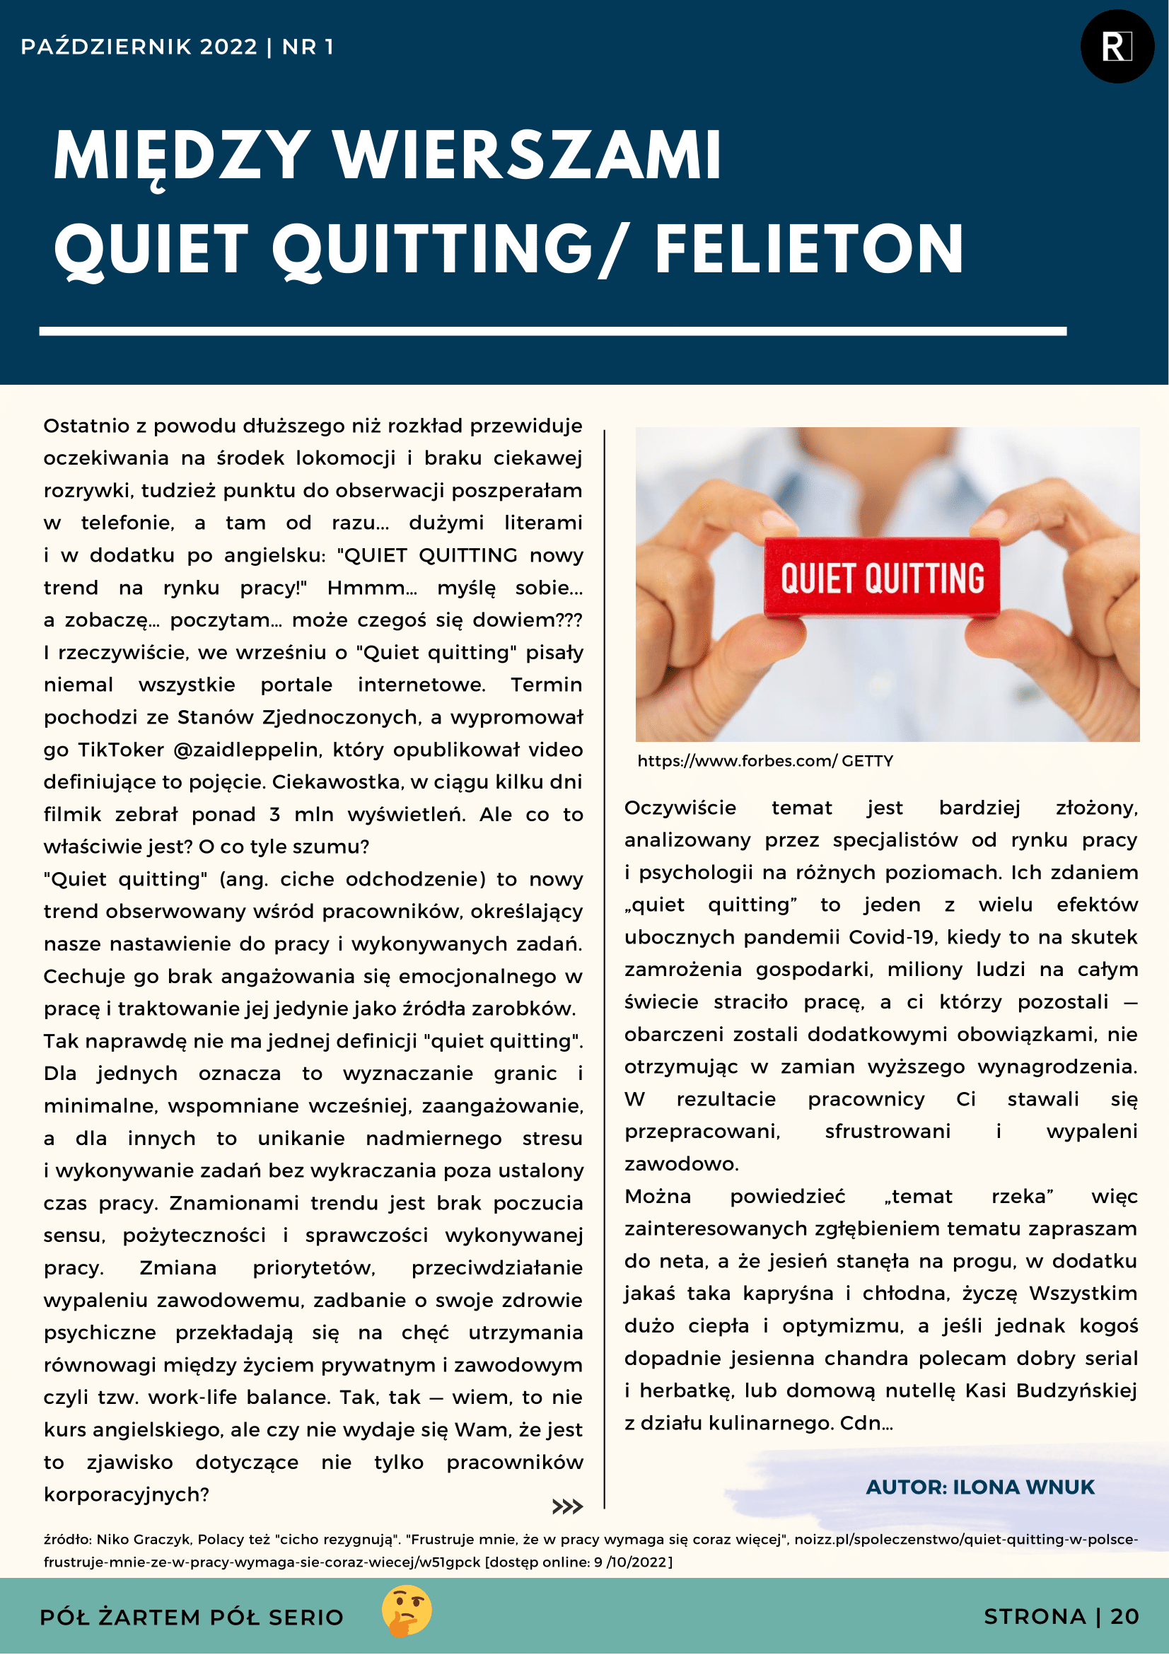
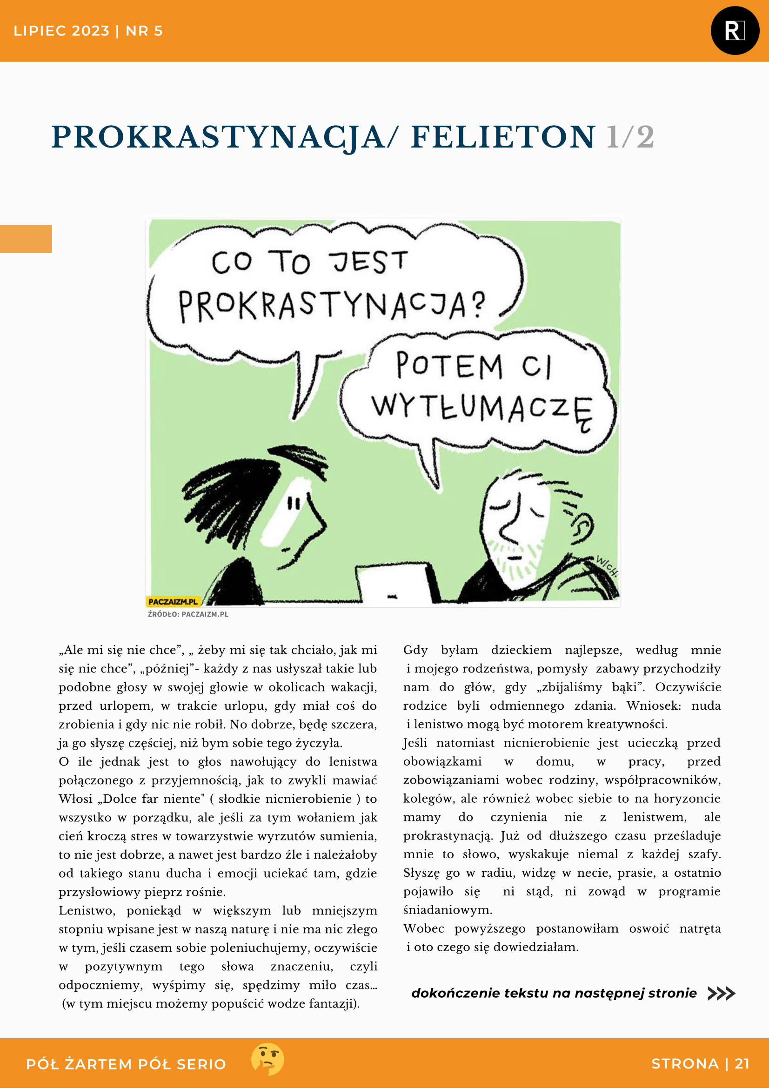
Analiza naszych możliwości
Przewidywane zagrożenia
Odpowiedni dobór osób,
Brak pomysłów na artykuły,
Brak czasu na zaangażowanie się,
Określona pojemność Kwartalnika
(ok. 30 str.).
lublin.stat.gov.pl
4

Slide 5
Nasze cele
lublin.stat.gov.pl
5

Slide 6
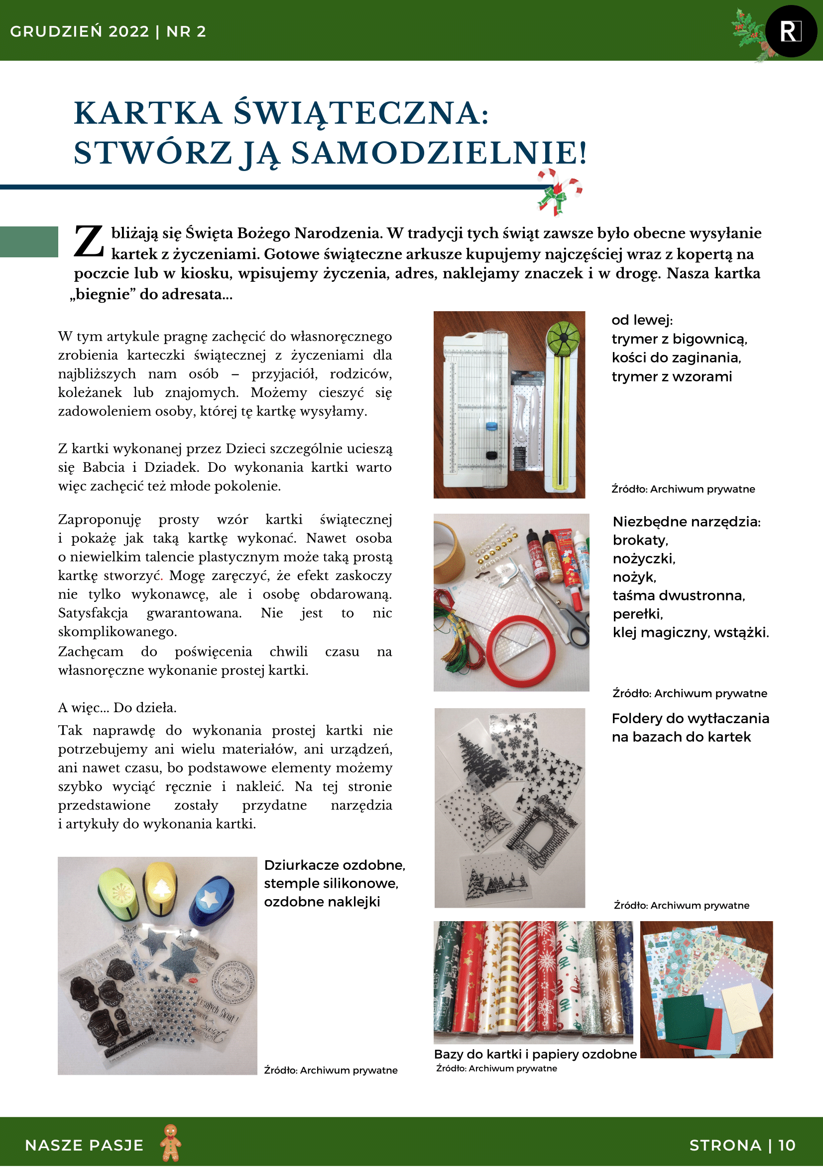
Dla pracowników
Przestrzeń do integracji,
Rozwój kreatywności,
Motywowanie do samorozwoju,
Przeciwdziałanie wypaleniu zawodowemu,
Szerzenie dobrych praktyk,
Forma odpoczynku.
lublin.stat.gov.pl
6

Slide 7
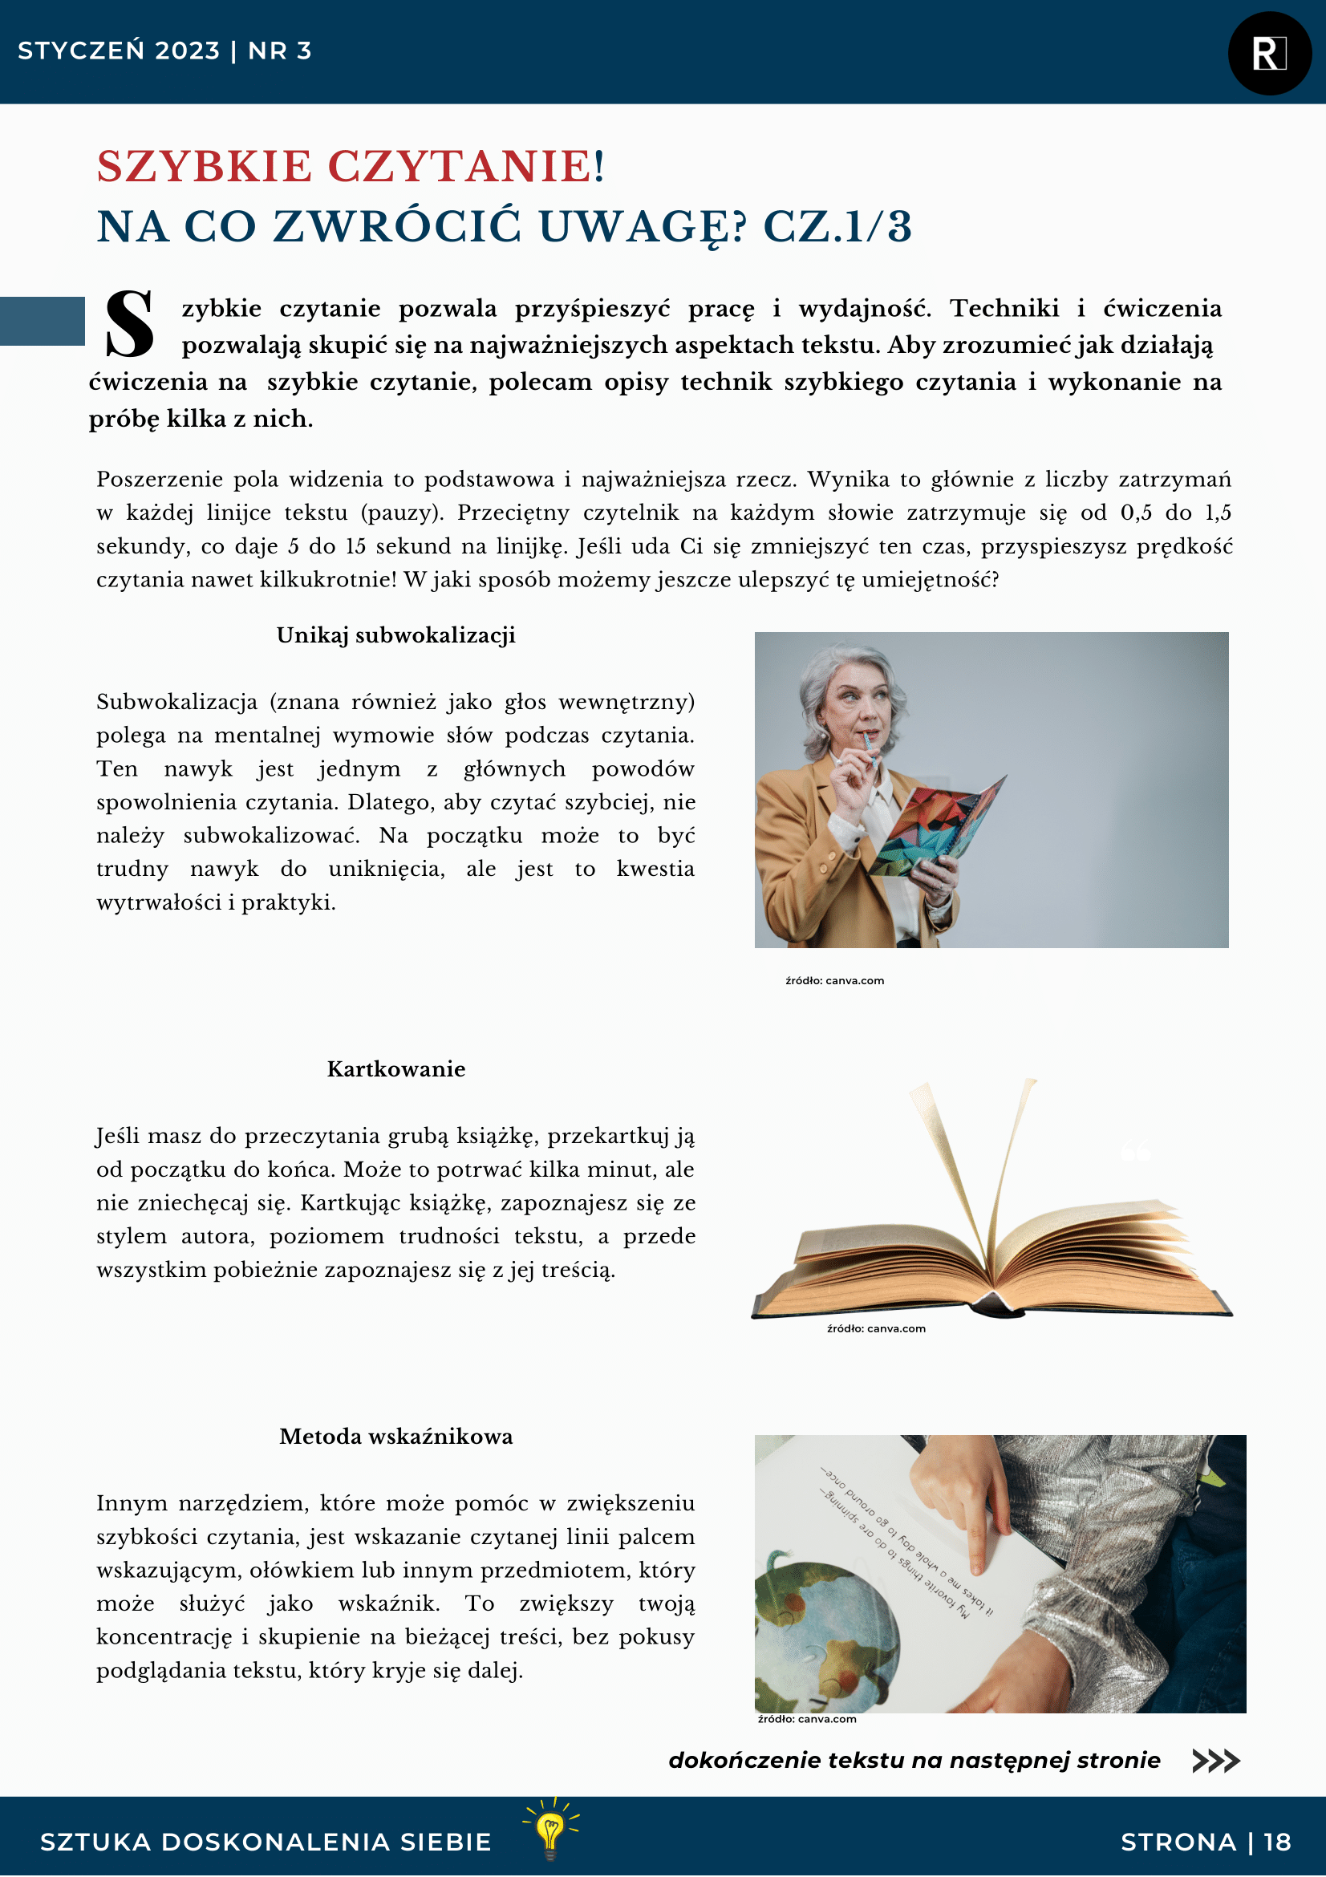
Dla pracodawcy
Możliwość udostępniania aktualności dotyczących urzędu np. informacji o nowych pracownikach oraz planowanych imprezach firmowych,
Budowanie pozytywnej atmosfery w pracy,
Zapoznawanie pracowników z zasadami etyki korpusu służby cywilnej.
lublin.stat.gov.pl
7

Slide 8
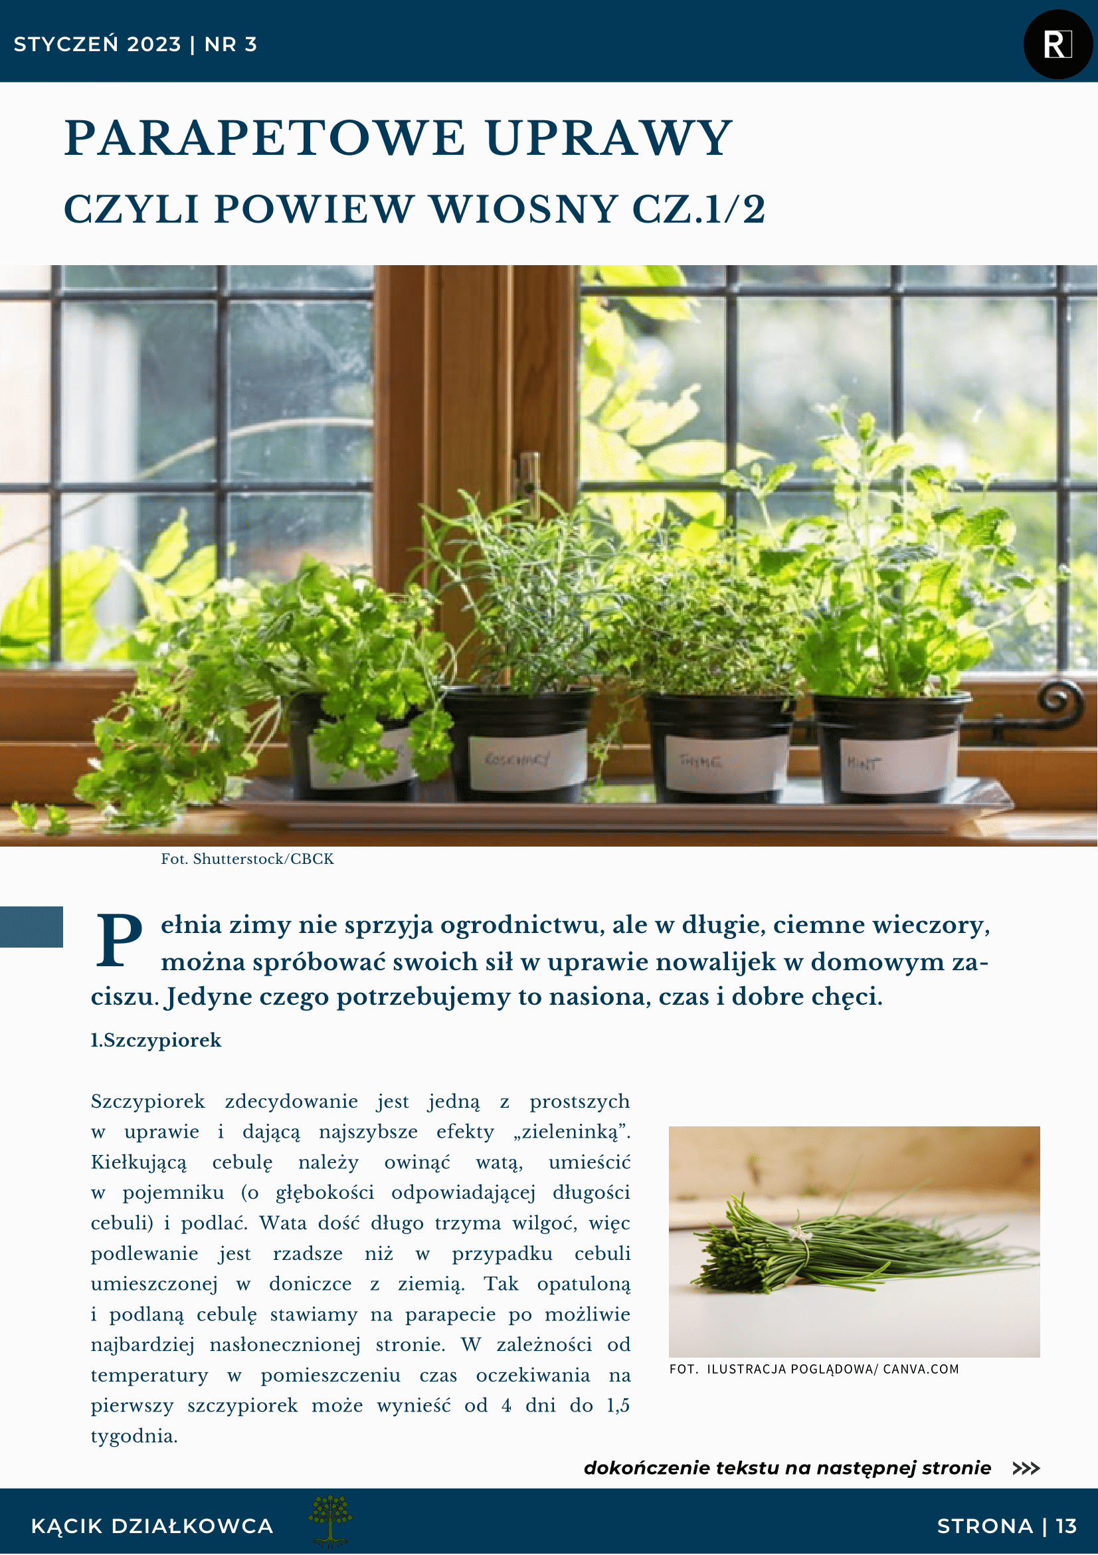
Funkcjonowanie dobrej
Praktyki i trochę statystyki 1/2
Skład redakcji:
6 redaktorów,
2 edytorów,
2 korektorów,
20 autorów,
Zaangażowane 42 osoby.
lublin.stat.gov.pl
8

Slide 9
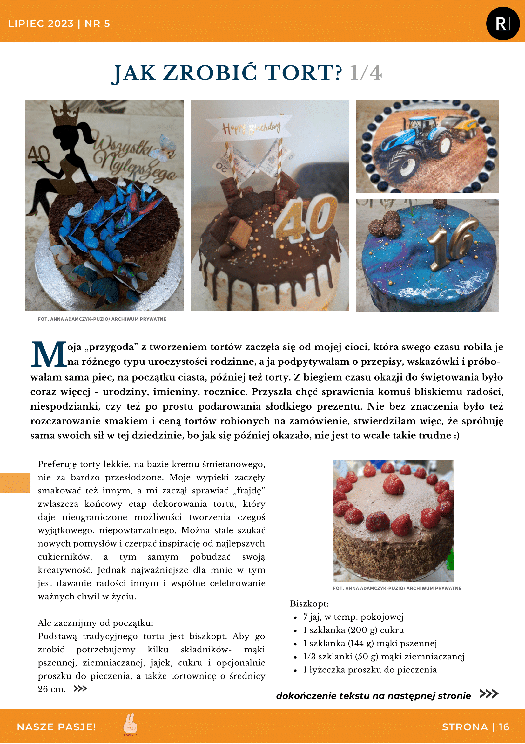
Funkcjonowanie dobrej
Praktyki i trochę statystyki 2/2
Efekty:
11 stałych działów,
60 artykułów,
Brak kosztów.
5 wywiadów,
lublin.stat.gov.pl
9

Slide 10
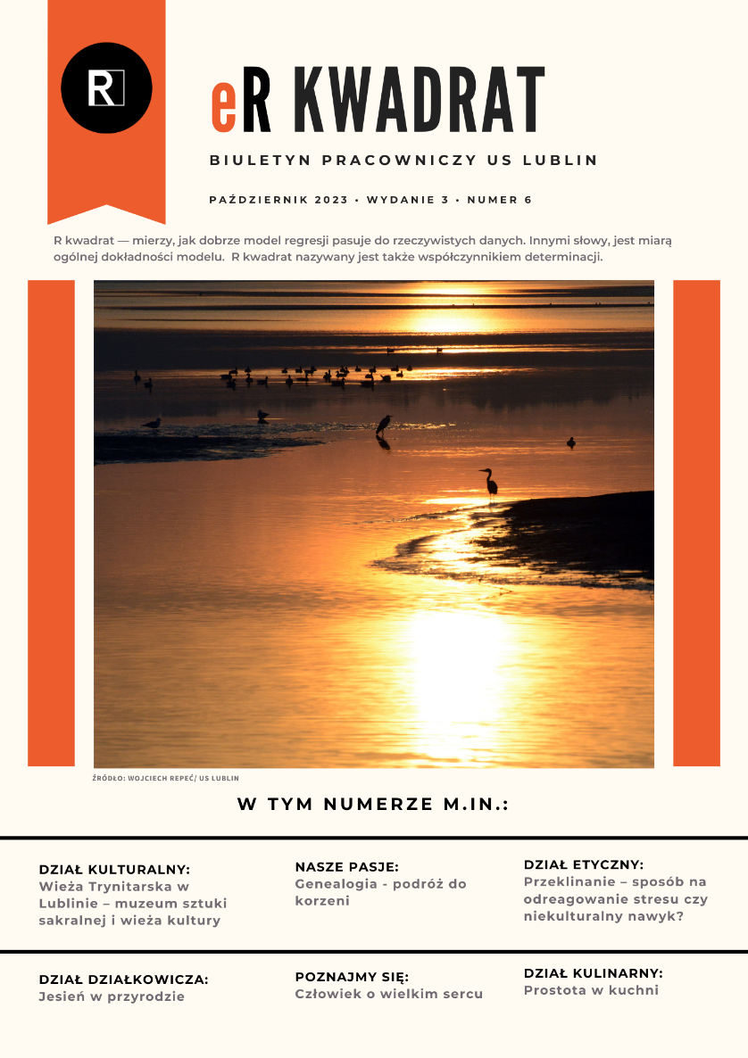
Numer październikowy
Redakcja:
Magdalena Staszczuk,
Ilona Wnuk,
Szymon Szymkiewicz,
Dorota Kostrubiec,
Julia Neldner-Brzyska,
Katarzyna Budzyńska,
Anna Adamczyk-Puzio,
Łukasz Poszepczyński,
Magdalena Rosołowska.
lublin.stat.gov.pl
10

Slide 11
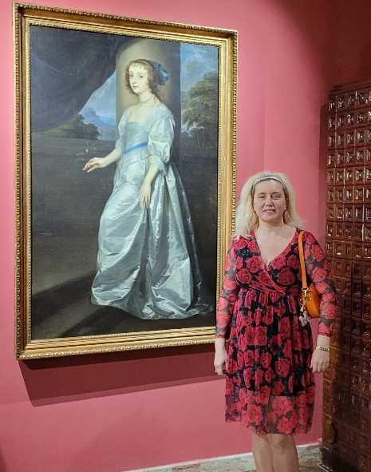
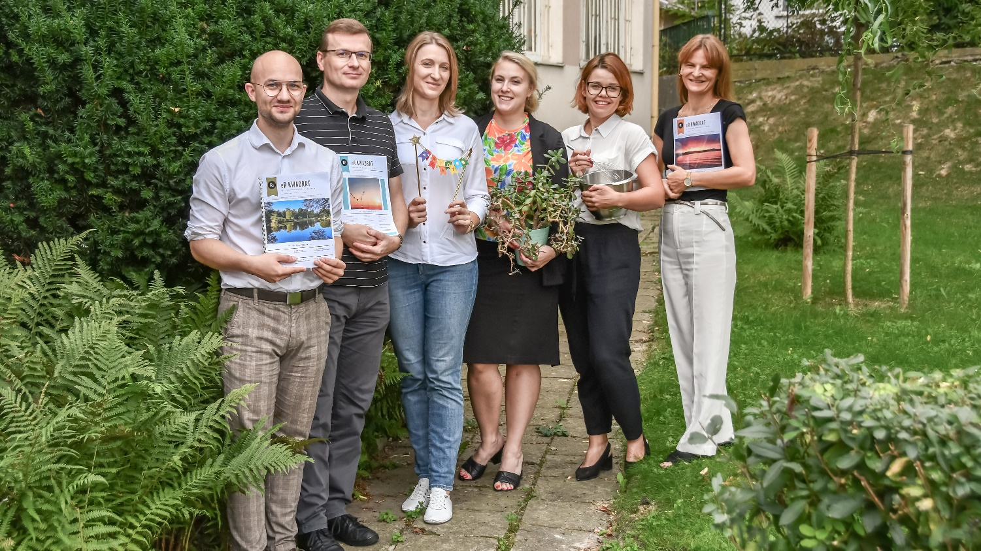
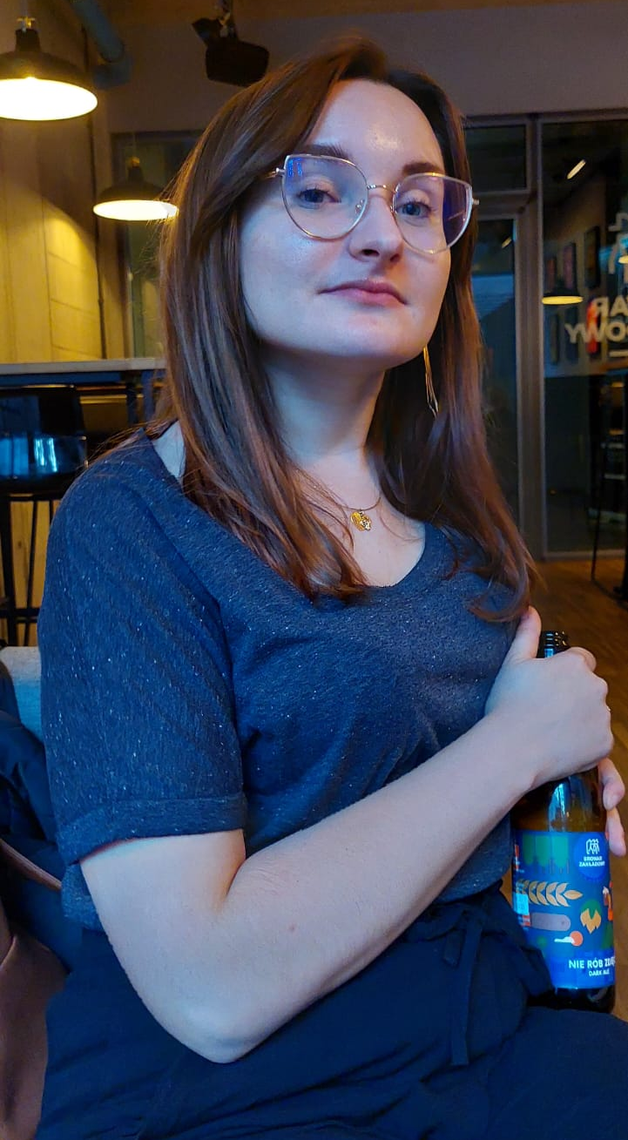
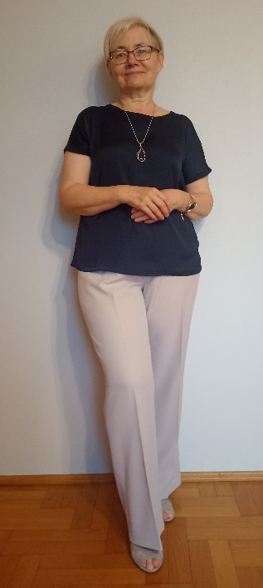
To my!
lublin.stat.gov.pl
11

Slide 12
Ilona Wnuk
Szymon Szymkiewicz
e-mail:
r2@stat.gov.pl
lublin.stat.gov.pl

